Slide 1


Кейс CleanTech
Biomicrogel – Решения для очистки воды
Работу выполнили:
Кабалык Андрей
Степанов Егор
Болорболд Аригуун

Slide 2

Направления деятельностей Biomicrogel
Очистка
01
Очистка стоков от масел и нефтепродуктов; ликвидация разливов.
Производство
02
Производство аналогов импортных реагентов; контрактное производство промышленной химии
Альтернативное решение
03
Снижение стоимости утилизации СОЖ (Смазочно-охлаждающие жидкости)

Slide 3
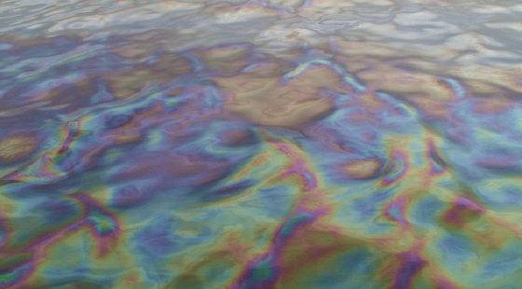
Ключевые партнеры
Химические, топливные, металлургические заводы и компании; производители углеводородов.

Slide 4


Ключевые виды деятельности
Производство и реализация реагентов и оборудования для очистки СОЖ
Ссылка на сайт

Slide 5

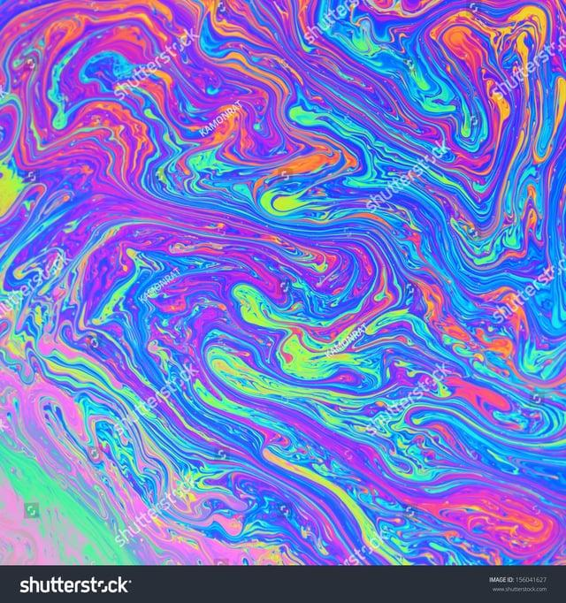
Предоставляемая ценность
Решения для очистки сточных вод и других загрязнений углеводородами. С одной стороны это помощь экологии, а с другой - возможность реализации отходов у клиентов компании
Notes:
Амогус

Slide 6
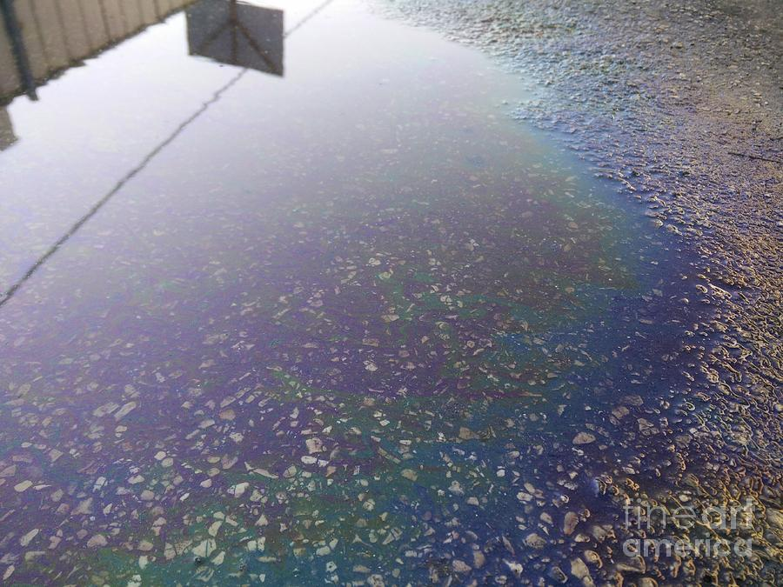
Взаимоотношения с клиентами
Через отдел продаж, горячую линию, открытые встречи.

Slide 7
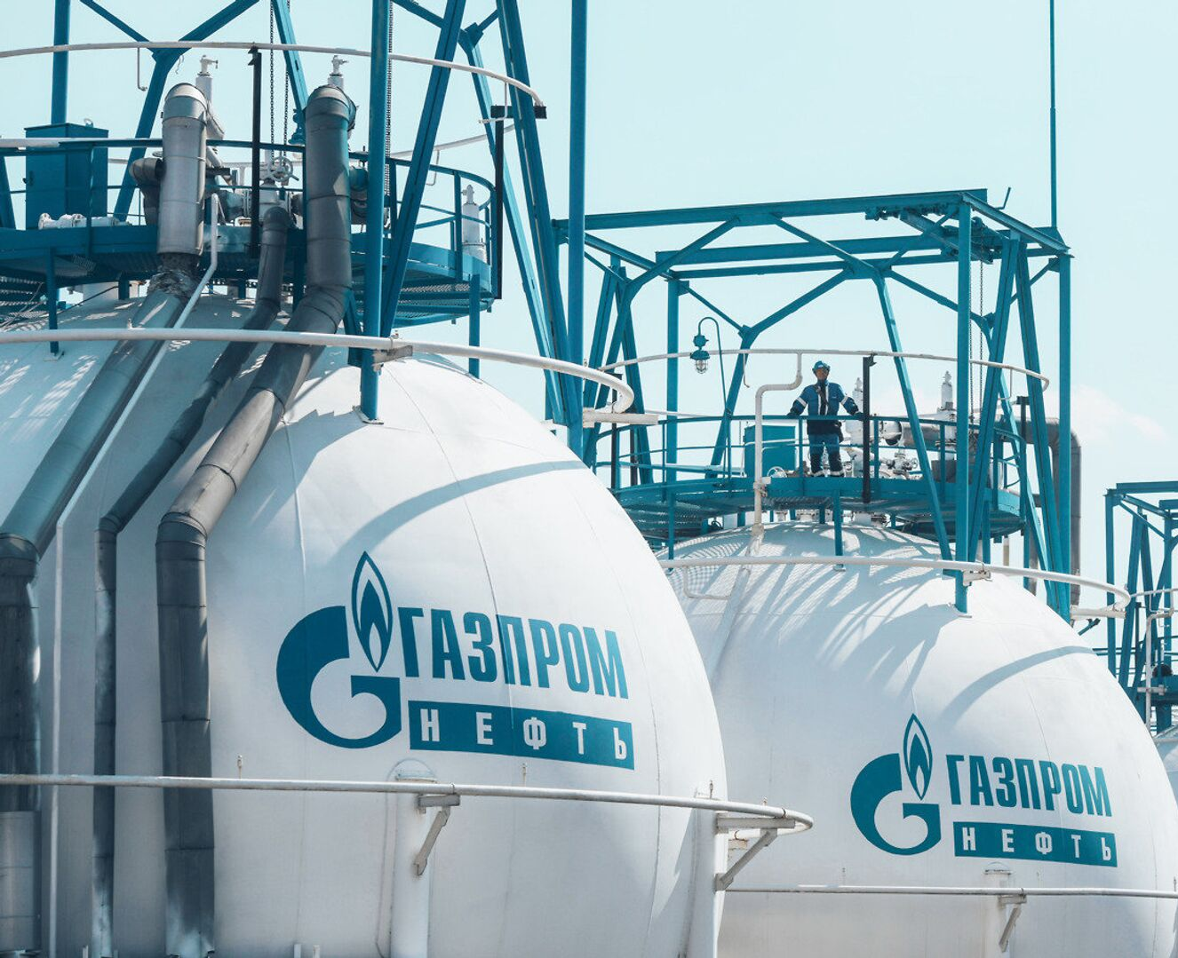
Клиенты
РОСАТОМ, Газпромнефть, Норникель, PORT OF ROTTERDAM, PGNIG и другие крупные компании

Slide 8
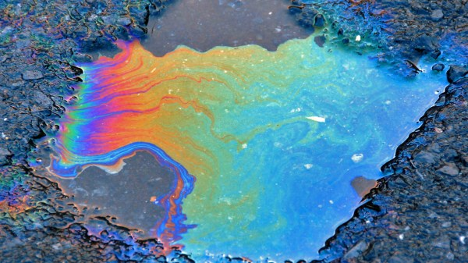
Ключевые ресурсы
Химические лаборатории и производственные цеха, сырье для производства реагентов и оборудования, а также человеческий ресурс

Slide 9
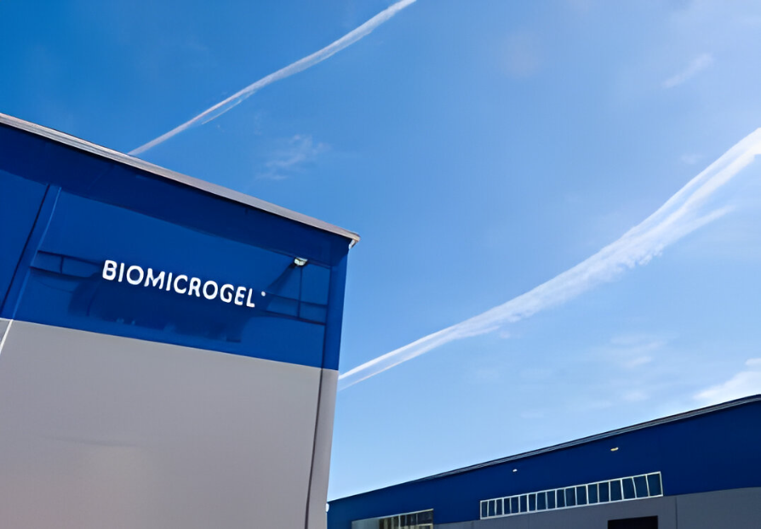
Каналы сбыта
Сайт компании, отдел продаж, представительства в Москве, Екатеринбурге, а также в Оксфорде (Европа), Куала-Лумпуре и Джакарте (Азия)

Slide 10
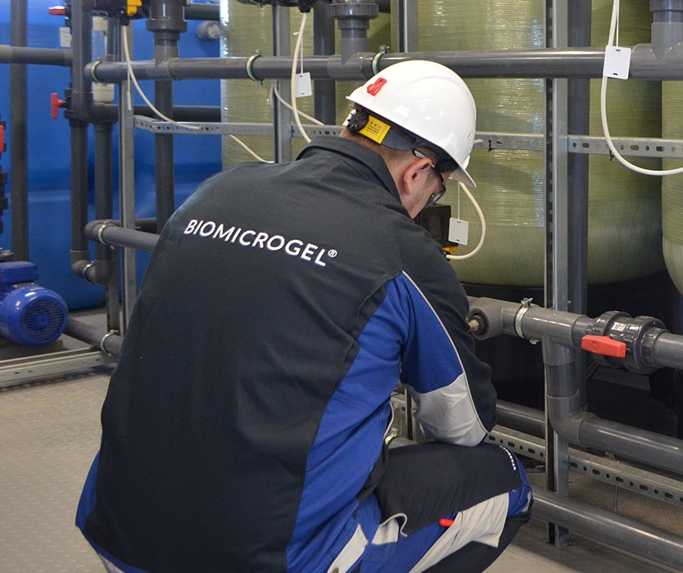
Издержки
Затраты на сырье для производимых реагентов и оборудования, на поддержку производства (электричество, водные ресурсы и т. п.), ЗП сотрудникам производства, реклама, организация клиентооретированных мероприятий

Slide 11
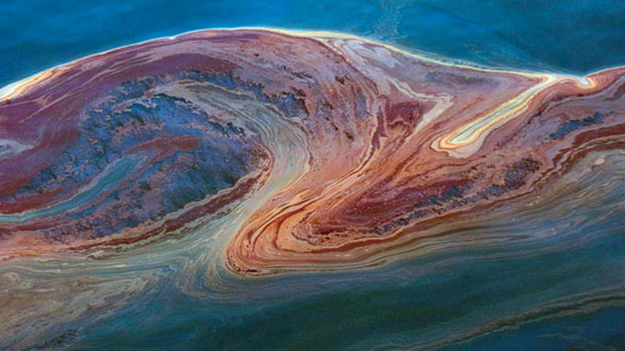
Доходы
Продажи производимых реагентов и оборудования, долгосрочное сотрудничество

